Slide 1
Máscaras

Slide 2
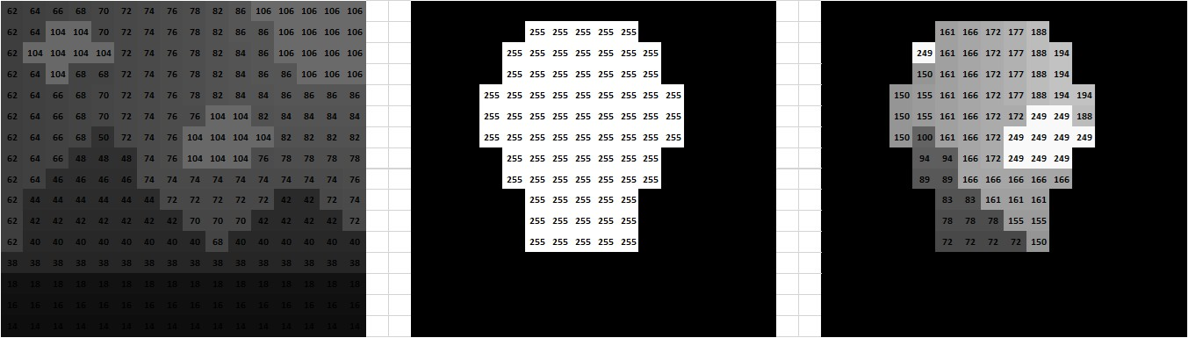
Máscaras
Concepto: las máscaras permiten decidir en qué punto se aplica una operación

Slide 3
Ejemplo
salida = cv2.add(entrada,fotograma, mask = mascara)
En este caso se suman 2 imágenes pero sólo en las partes que mascara es diferente de 0.
Si la máscara no tiene valores binarios puede hacerse uso de la función
cv2.threshold

Slide 4
Operadores
Las máscaras generalmente se utilizan con un operador bitwise_and que es una operación rápida del procesador.
entrada2 = cv2.bitwise_and(entrada,entrada,mask = mascara)
En este caso entrada2 tendrá los valores de la entrada, excepto en los puntos donde la máscara sea 0, en estos casos tendrá un valor de 0

Slide 5
Mascaras
Es posible invertir las máscaras con 255-mascara.

Slide 6

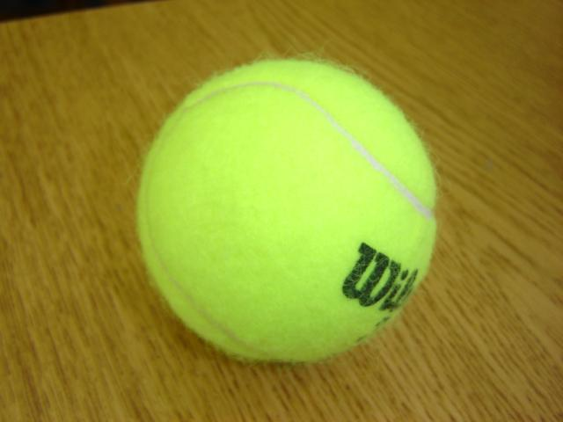
Ejemplo
Imágenes originales. La máscara es la segmentación del color verde de la segunda imagen

Slide 7

Ejemplo
Máscara

Slide 8

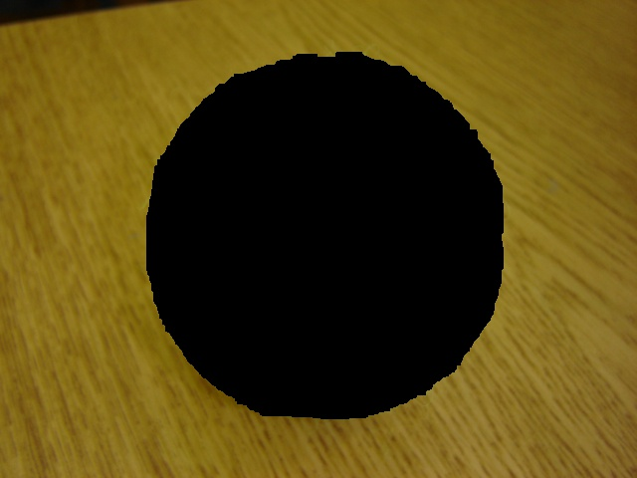
Ejemplo
Se aplica la máscara a la primer imagen y la máscara invertida a la segunda

Slide 9
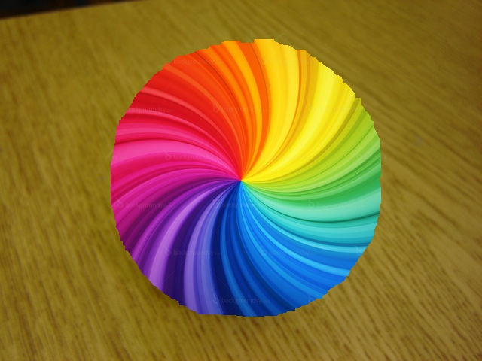
Ejemplo
Se suman

Slide 10
Ejemplo cámara
Suma simple
Promedio de fondo como cámara

Slide 11
Desafío
Promediar y obtener la desviación para calcular Hmin y Hmax, Smin y Smax, segmentar por HSV el fotograma actual en este rango, usar el resultado como máscara para unir dos imágenes
Promediar el fondo, restar el fotograma actual y el promedio, umbralizar la diferencia, usar este resultado como máscara para unir dos imágenes

